Slide 1
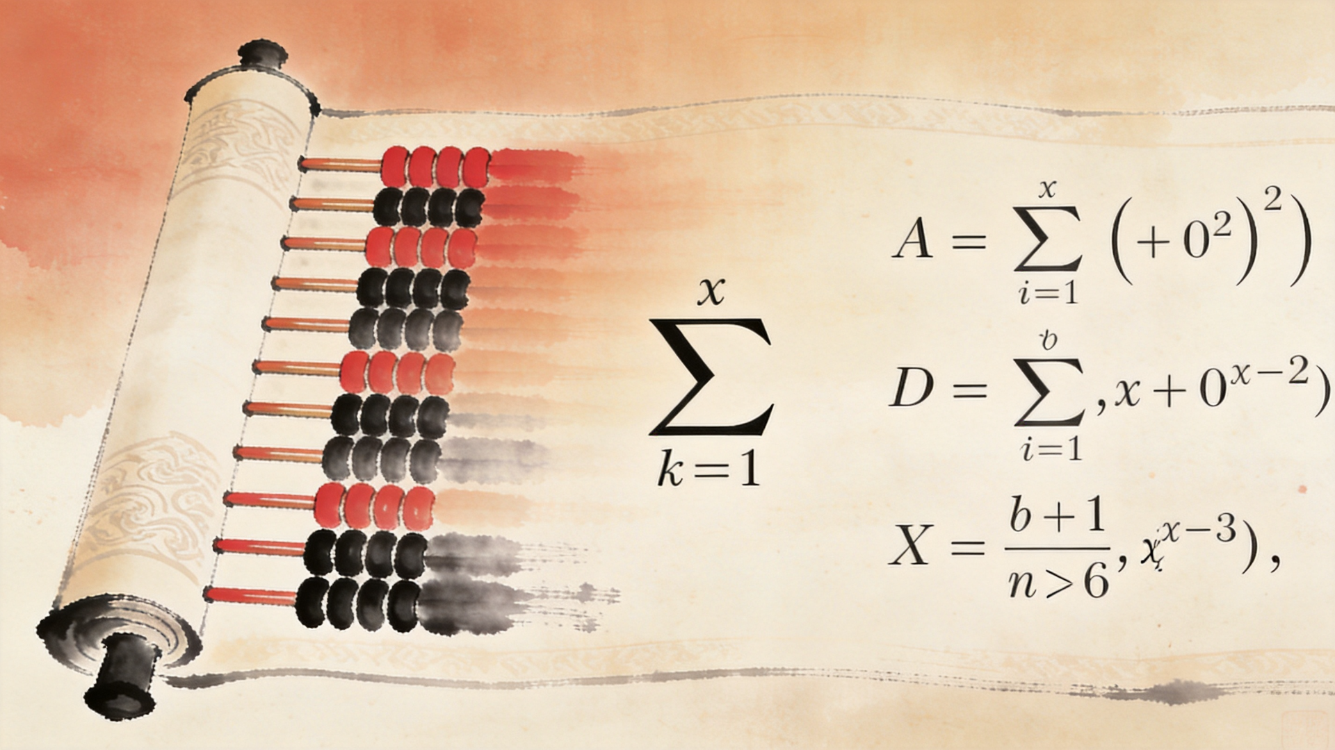
九章算术
整式的加减
——从算筹分类到合并同类项
人教版七年级上册 · 第四章
一类基本代数式的运算
—— 分而类之，合而算之 ——
算·合

Slide 2

第四章 · 整式的加减
● 导 · 航
本 章 导 航
4.1 ·
4.2 ·
✦
整 式
加法与减法
数学活动
单项式与多项式
代数式的家族
合并同类项
古人分类思想的数学表达
探究 · 应用 · 拓展
从算筹到代数
概念奠基
核心运算
实践升华
人教版 · 七年级上册
2 / 11

Slide 3

2n
第 四 章
4.1 整式
单项式与多项式——代数式的家族
x²

Slide 4

第四章 · 整式的加减
从算筹分类到合并同类项
整式的家族
传统文化引入
单项式
基础单元
古人用算筹计算时，需要分类摆放
数与字母的积
如 92t，a²，0.9p
表示个位、百位……
表示十位、千位……
同类归并，方能准确计算
几个单项式的和
纵式算筹
多项式
组合
横式算筹
几个单项式的和
如 2n-10，x²+2x+8
总称
整式
核心
这种“分类”思想，正是整式分类的源头！
单项式 + 多项式
整式是代数运算的基石
人教版七年级上册 · 第四章
引子：古人的“分类”智慧
4 / 11

Slide 5

单项式——整式的基本单元
4.1 整式
单项式 · 定义
数或字母的积 称为单项式
单独的一个数或一个字母也是单项式
系数：单项式中的数字因数
次数：所有字母的指数的和
例：92t 系数 92，次数 1 · a² 系数 1，次数 2
单项式示例
5 项
色彩标注
单项式
系数
次数
类型
朱红 · 系数：数字因数
92t
92
1
一次
靛蓝 · 次数：字母指数和
a²
1
2
二次
系数为 1 或 -1 时，1 通常省略不写
0.9p
0.9
1
一次
如 a² 系数为 1，-x 系数为 -1
-x
-1
1
一次
½a²h
½
3
三次
注意：系数 包含前面的正负号，次数 是所有字母指数的和
牢记定义，避免混淆
单项式 · 基本单元
第四章 · 整式的加减
5 / 11

Slide 6

第四章 · 整式的加减
多项式——单项式的组合
多项式：几个单项式的和
项
：
每个单项式
常数项
：
不含字母的项
次数
：
次数最高的项的次数
例 1
一次二项式
例 2
二次三项式
2n − 10
x² + 2x + 8
项：
2n，-10（常数项）
项：
x²，2x，8（常数项）
次数：
1
次数：
2
一次二项式
二次三项式
整式在生活中的应用：用多项式表示图形面积、周长 等
人教版七年级上册 · 第四章
多项式——单项式的组合
6 / 11

Slide 7

–3y
第 四 章
4.2 整式的加法与减法
合并同类项——古人分类思想的数学表达
4x²

Slide 8

第四章 · 整式的加减
从算筹分类到合并同类项
同类项
合并同类项法则
所含字母相同，且相同字母的指数也相同的项
几个常数项也是同类项
定义
系数相加，字母和指数不变
示例：逐步合并
4x² + 2x + 7 + 3x – 8x² – 2
⟶
(4x² – 8x²)
+
(2x + 3x)
+
(7 – 2)
← 同类项分组
⟶
–4x² + 5x + 5
← 合并结果
【文化链接】
古人算筹计算时，将同类型摆放在一起
正算与正算合并，负算与负算合并
这正是“合并同类项”的原始形态！
人教版七年级上册 · 第四章
同类项与合并同类项
8 / 11

Slide 9

4.2 整式的加法与减法
去括号法则
括号前是“+”
括号前是“–”
去掉括号和“+”，各项不变号
去掉括号和“–”，各项都变号
+(x – 3) = x – 3
–(x – 3) = –x + 3
例 1
例 2
8a + 2b + (5a – b)
(4y – 5) – 3(1 – 2y)
= 8a + 2b + 5a – b
= 4y – 5 – 3 + 6y
= 13a + b
= 10y – 8
13a + b
10y – 8
先去括号
再合并同类项
整式加减
人教版七年级上册 · 第四章
去括号法则
9 / 11

Slide 10

整式的加减
从算筹分类到合并同类项
整式加减的应用
生活化场景
例一 · 两船反向而行
顺水 · 逆水
解题思路
分析
❶
甲顺水 ，乙逆水
①
相距 = 甲路程 + 乙路程
(50+a) km/h
(50−a) km/h
❷
2h 后相距：
②
多航行 = 甲路程 − 乙路程
2(50+a) + 2(50−a) = 100+2a+100−2a =
200 km
整式加减步骤
先去括号，再合并同类项
❸
例二 · 大小两个长方体纸盒
2h 后甲比乙多航行：
表面积计算
小纸盒
结果不含 a，相距与水流速度无关
2(50+a) − 2(50−a) = 100+2a−100+2a =
共用纸
4a km
表面积：(2ab+2bc+2ca) cm²
(8ab+10bc+8ca) cm²
速度单位：km/h，时间：2h
大纸盒
表面积：(6ab+8bc+6ca) cm²
多用纸
(4ab+6bc+4ca) cm²
大 − 小 = 4ab+6bc+4ca
人教版七年级上册 · 第四章
整式加减的应用
10 / 11

Slide 11

九章算术
小结：分类与运算
本章核心：整式及其加减运算
知识脉络
核心方法
单项式
→
多项式
→
整式
分类思想 —— 同类项归并
同类项
→
合并同类项
→
整式加减
转化思想 —— 去括号转符号
整式是代数运算的基础，它将带领我们走进更广阔的代数世界！
归·合

